Slide 1

43-2
These materials are by the Kongki Ka Project and are made available to you under the terms of the Creative Commons Attribution ShareAlike license 4.0.
You have permission to share and redistribute these materials in any format and to make reasonable revisions and adaptations of this translation, provided that:
You include the above licence and source information.
If you redistribute these materials or create derivatives, you must distribute your contributions under the same license as the original.
Nepali text is from Nepali Holy Bible: Easy-to-Read Version
All rights reserved.
© 2004 Bible League International

Slide 2
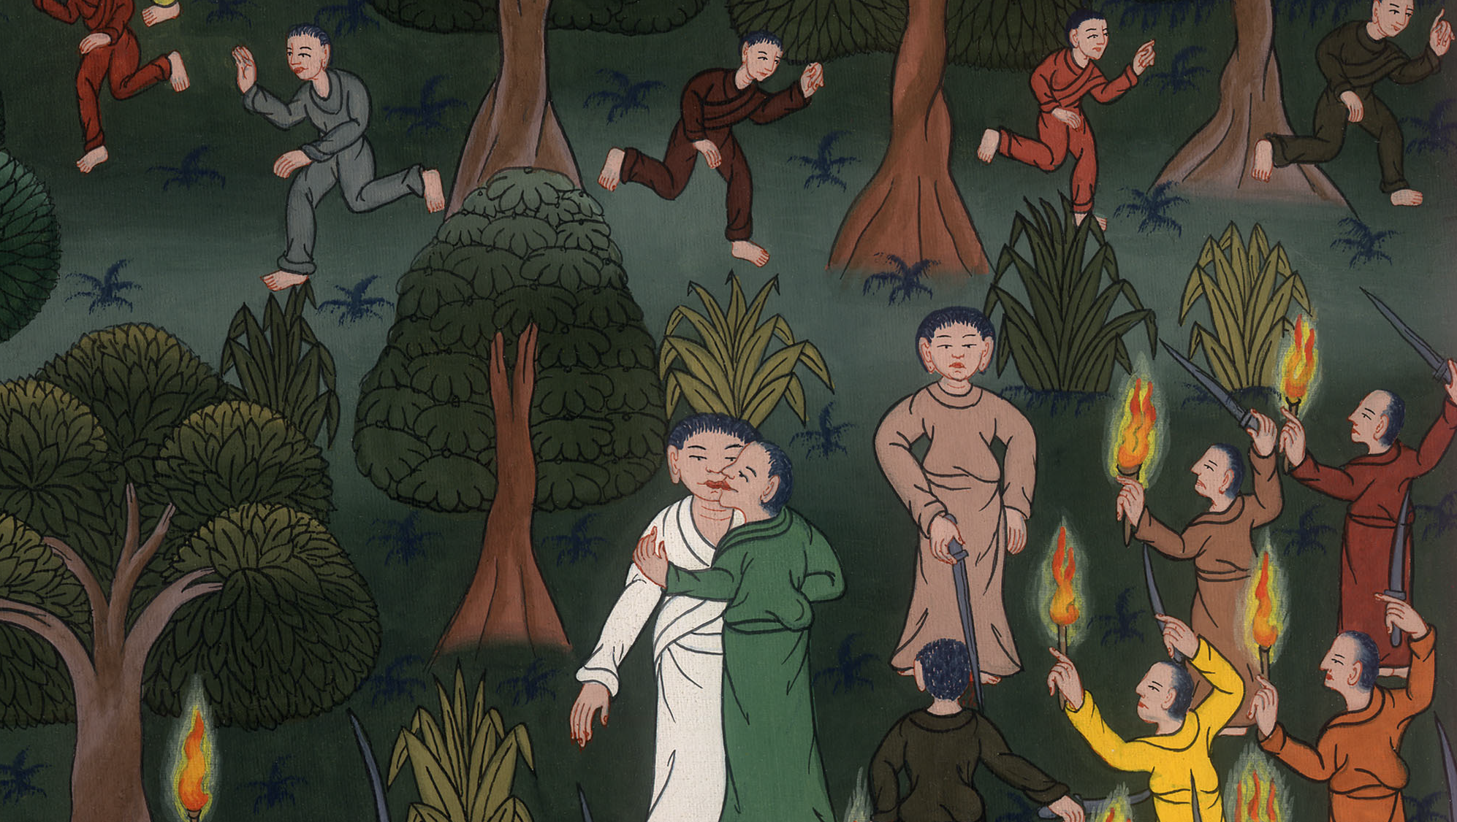
येशूको गिरफ्‍तारी
मत्ती 26:46-56
लूका22:47-53
This work is licensed under a Creative Commons Attribution-ShareAlike 4.0 International License

Slide 3
येशूको गिरफ्‍तारी
मत्ती 26:46-56
लूका22:47-53

Slide 4
येशूको गिरफ्‍तारी
मत्ती 26:46-56
लूका22:47-53
This work is licensed under a Creative Commons Attribution-ShareAlike 4.0 International License

Slide 5
तेस्रो पटक प्रार्थना गरेपछि, यीशु फर्केर चेलाहरूको नजिक आए र भन्नुभयो—
मत्ती 26:46 46 उठ! हामी गइहाल्नु पर्छ। यहाँ मलाई विश्वासधात गर्ने आउँदैछ।”

Slide 6
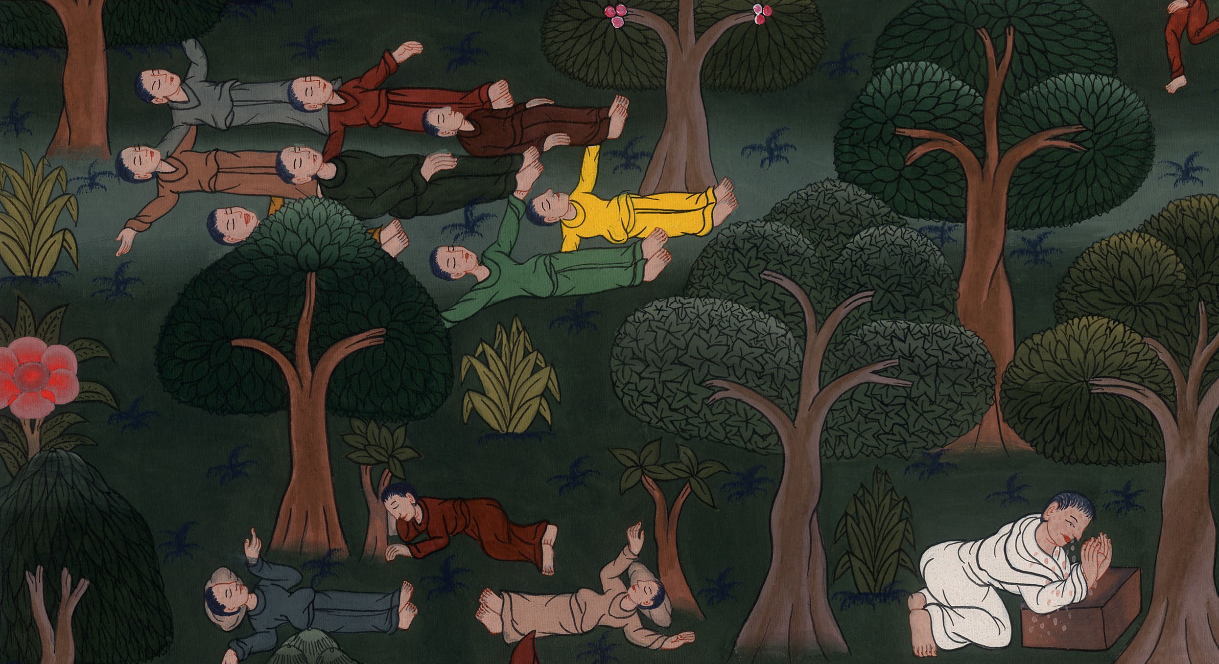
मत्ती 26:46

Slide 7
47 जतिबेला येशू बातचीत गर्दै हुनुहुन्थ्यो, यहूदा त्यहाँ आइपुग्यो। यहूदा बाह्रजना चेलाहरूमध्येका एकजना थिए। यहूदासँग थुप्रै मानिसहरू थिए। ती मानिसहरूलाई मुख्य पूजाहारीहरू र जनताका बूढा-प्रधानहरूलाई पठाएका थिए। यहूदाका ती मानिसहरू तरवार र भालाहरू लिएर आएका थिए।

Slide 8
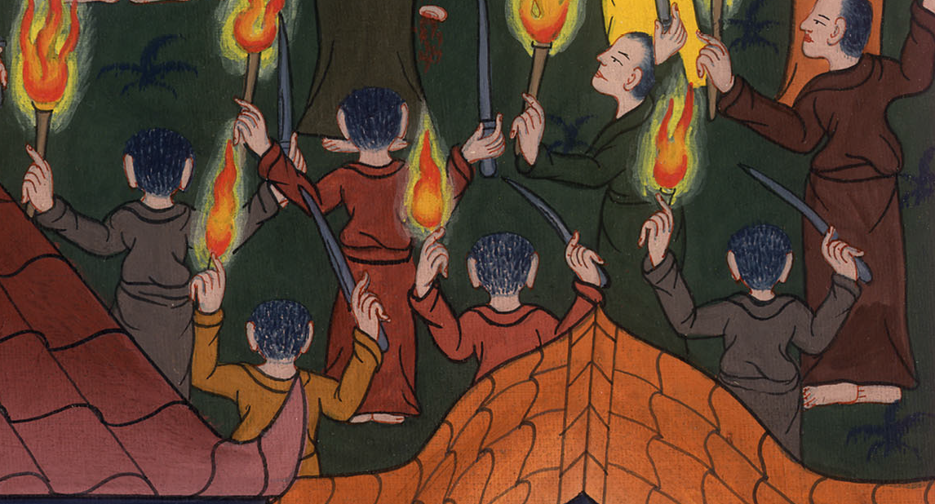
मत्ती 26:47

Slide 9
48 यहूदाले येशूलाई चिनाउन भनेर तिनीहरूलाई यो संकेत दिएको थियो। यहूदाले भन्यो, “म जसलाई चुम्बन गर्छु उही नै येशू हो। उसैलाई पक्रनू।” 49 अनि यहूदा सिधै येशूकहाँ आएर भन्यो, “हे गुरूज्यू!” त्यसपछि यहूदाले येशूलाई चुम्बन खाए।

Slide 10
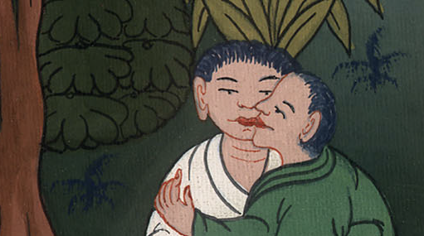
मत्ती 26:48,49

Slide 11
50 येशूले भन्नुयो, “हे मित्र, तिमी जे गर्न आएका छौ त्यो गर।” त्यत्तिनै बेला मानिसहरू आए र येशूलाई हात हाले। अनि उहाँलाई पक्रिए।

Slide 12
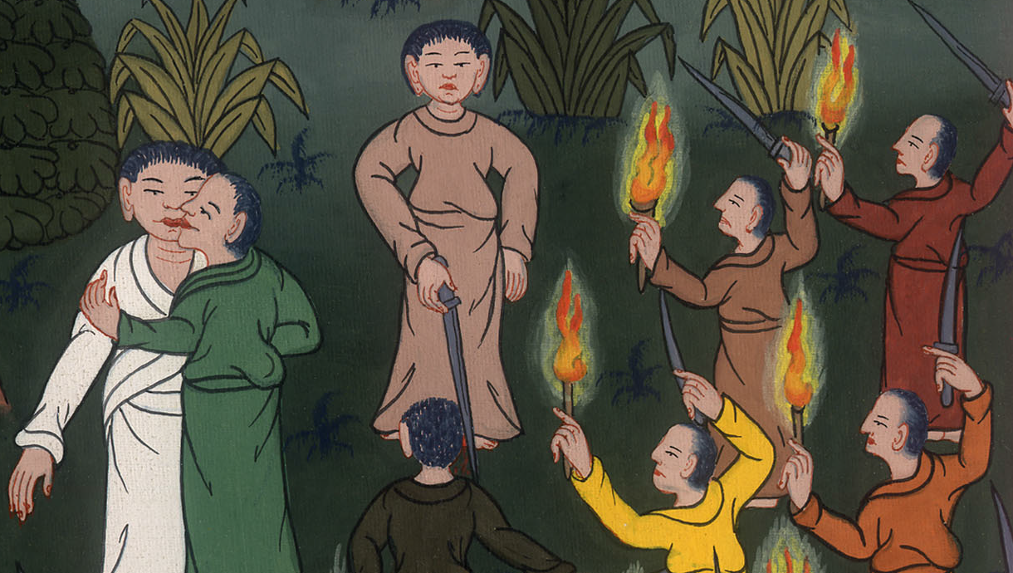
मत्ती 26:50

Slide 13
लूका 22:49 येशूका चेलाहरू पनि त्यहीं उभिरहेका थिए। तिनीहरूले के भइरहेको थियो बुझे। चेलाहरूले येशूलाई सोधे, “हे प्रभु, के हामीले हाम्रा तरवारहरू चलाउँ?” 50 अनि तिनीहरूमध्ये एकजना चेलाले त्यसको तरवार चलायो अनि त्यसले प्रधान पूजाहारीको नोकरको दाहिने कान काटिदियो।

Slide 14
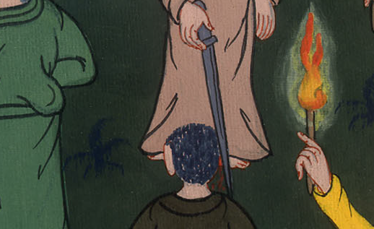
लूका 22:49,50

Slide 15
51 येशूले भन्नुभयो, “थाम” तब उहाँले नोकरको कान छुनु भयो अनि त्यसलाई निको पारिदिनु भयो।

Slide 16
लूका 22:51

Slide 17
मत्ती 26:53,54 तिमीलाई थाहा छ, मैले मेरा पितासंग मलाई सहायता गर्नु होस् भनी विन्ती गर्ने हो भने। उहाँले स्वर्गदूताहरूका बाह्र पल्टन झट्टै पठाउनु हुन्न? 54 तर मैले गरे भने धर्मशास्त्रहरूमा लेखिएको कुरा कसरी पूरा हुनेछ? धर्मशास्त्रले यो यस्तै हुनुपर्छ भन्छ।”

Slide 18
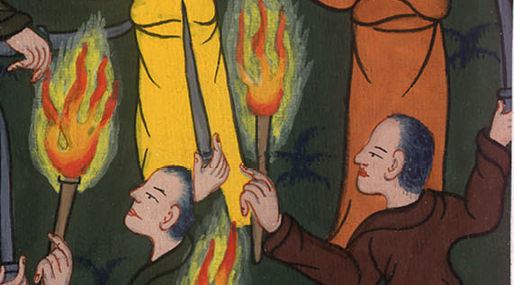
मत्ती 26:53,54

Slide 19
55 तब येशूले सबै मानिसहरूलाई भन्नुभयो, “तिमीहरू मकहाँ तरवार र भालाहरू लिएर आयौ, मानौं म एक अपराधी हूँ। म प्रत्येक दिन मन्दिरमा बसेर सिकाइरहेको हुन्थे। अनि तिमीहरूले मलाई त्यहाँ पक्रेनौ।

Slide 20
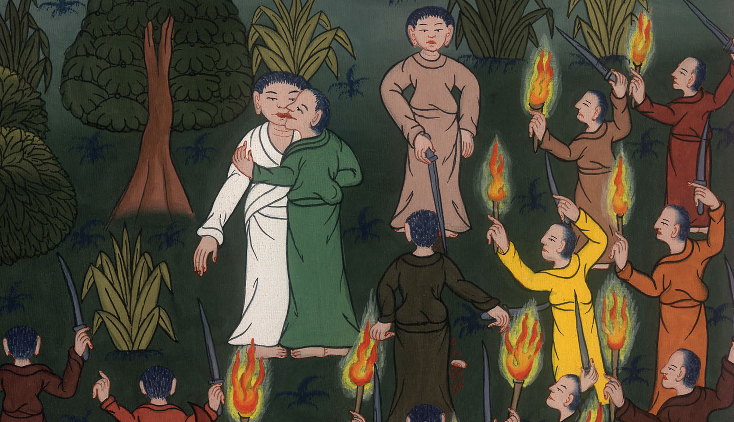
मत्ती 26:55

Slide 21
56 तर यी सबै कुराहरू अगमवक्ताहरूले लेखेअनुसार पूरा होऊन् भनेर यस्तो भयो।” त्यसपछि येशूको सबै चेलाहरू उहाँलाई एक्लो छोडेर भागे।

Slide 22
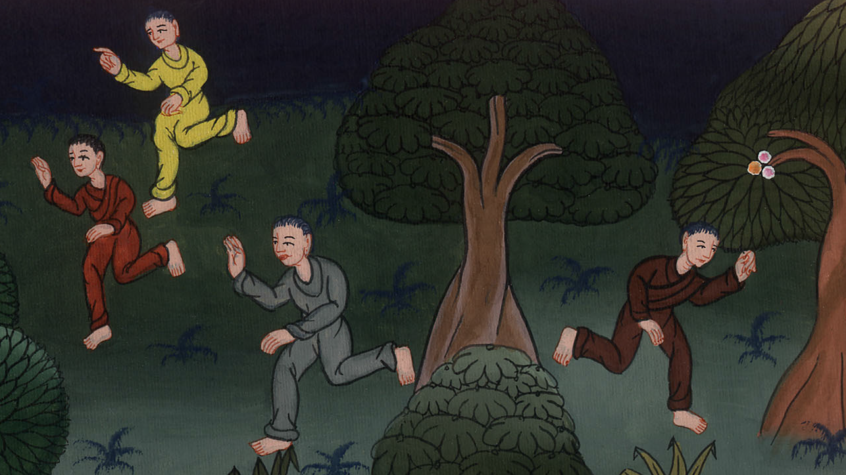
मत्ती 26:56

